Slide 1

界面交互设计基础知识
Enya
HCI Design
UI Design Center

Slide 2

Program
人机交互的历史以及定义
人机交互研究范畴以及行业信息
推荐书籍
交互设计中心理论
交互设计基础方法

Slide 3
人机交互的历史以及定义

Slide 4

人机交互的历史
题目：描述一下计算方式在不同时代的改变。

Slide 5
人机交互的历史
旧石器时代，工具的出现，确立了交互的存在。
发展过程：简单——复杂——简单
以计算方法为例：
绳结以及其他——笔算，珠算——计算机
手工操作二进制（通过计算机控制面板上的开关、按键和
指示灯来进行） ——DOS命令语言（键盘输入）
图形用户界面（鼠标“指”“点”）——智能用户界面阶段
（多种感觉通道和动作通道）

Slide 6
人机交互的定义
人机交互最先应用在工业产品中。
广义的人机交互
——人为了完成某种任务而使用工具过程中，与机器/工具之间的对话与相互作用。
人机交互三要素：人，机器，界面

Slide 7
人机交互的定义
定义的确立（狭义的人机交互）：
二十世纪的八十年代后期
美国计算机学会（ACM）和电气及电子工程师学会（IEEE）建议把“用户界面设计（UI设计）”作为计算机科学的正式课程，标志着系统的“可用性”和“用户体验”开始受到人们的重视，并明确了“人机交互（HCI）”的定义。

Slide 8

人机交互的研究意义
搭建人与技术之间的沟通桥梁
让技术更广泛，更好，更方便快捷的为人服务

Slide 9
人机交互研究范畴以及行业信息

Slide 10
涉及领域
设计
图形设计
产品设计
商业美术
电影产业
服务业
……
学科
人类工程学
心理学
认知科学
信息学
工程学
计算机科学
软件工程
社会学
人类学
语言学
美学
……
交互设计
人机交互
（HCI）

Slide 11
TENCENT HCI的职能
交互设计
——设计软件的界面构架以及操作流程
可用性评估
——包括专家评估以及可用性测试
原型开发
——快速原型开发以及高保真原型开发

Slide 12
工作岗位描述参考
1 交互设计师
2 可用性工程师
3 WEB设计师
4 信息规划师
5 用户体验设计师
6 原型开发工程师

Slide 13
业界信息
国内部分人机交互学术机构
北京大学计算机系人机交互与多媒体研究室
清华大学工业工程系人因工程实验室
中国科学院软件研究所人机交互技术与智能信息处理实验室
欧盟可用性中国中心
微软亚洲研究院—交互设计中心

Slide 14
业界信息
IBM： 500人，25个可用性实验室
微软： 200人，30个可用性实验室
Philips：100多人
西门子：100人
Oracle：约70人
韩国三星：100多人
Adobe：21人
eBay：20人
HP、Yahoo、Nokia、AOL、Intel、GE、TI、 CISCO、……

Slide 15
推荐书籍

Slide 16
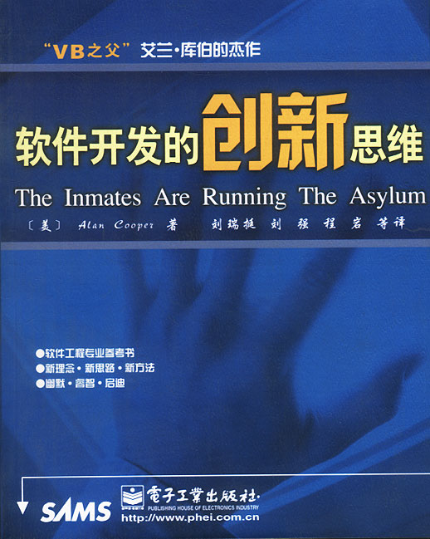
入门书籍
作者：Alan Cooper
内容：针对软件让用户感到“难用”的现状，提出软件设计的新理念和新方法，以及交互设计，目标导向，角色分析以及脚本提纲等一系列设计概念。

Slide 17
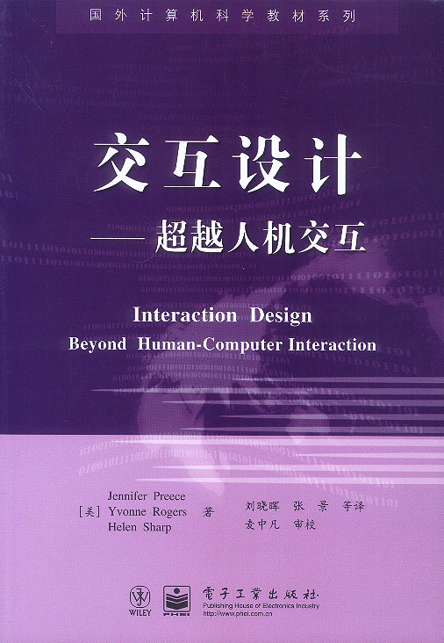
基础理论
内容：介绍了交互设计的理论，目标，原则，以及设计方法。并介绍了系列关于原型制作，可用性评估，用户测试，调查的操作方法。

Slide 18
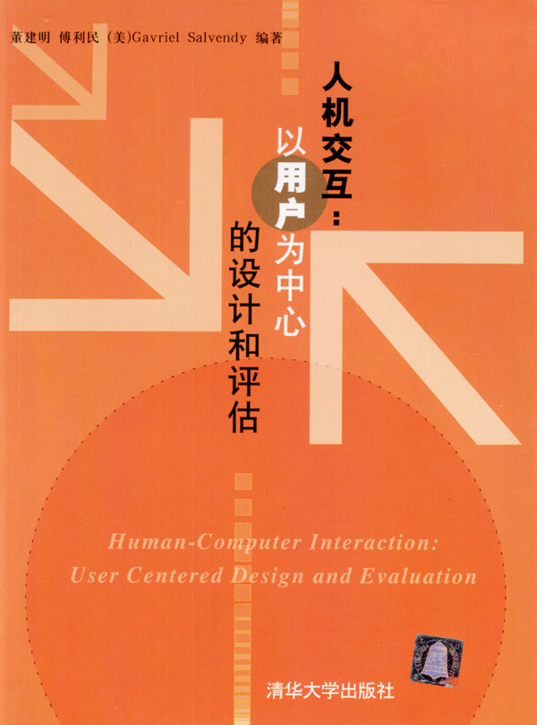
TONY推荐
内容：用户研究；界面设计；可用性评估

Slide 19

HCI推荐
以本能，行为和反思三个设计的不同纬度为基础，阐述了情感在设计中所处的地位和重要作用。并分析如何把情感效果融入产品设计中。

Slide 20
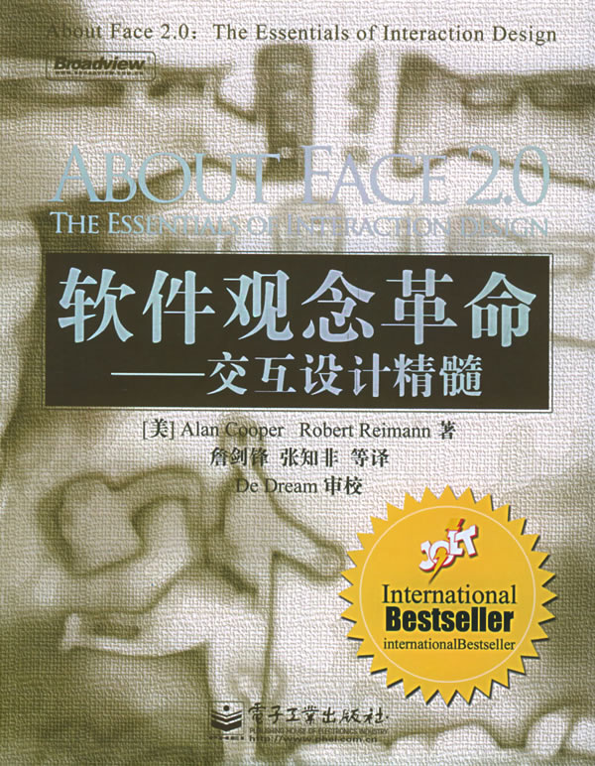
HCI推荐

Slide 21
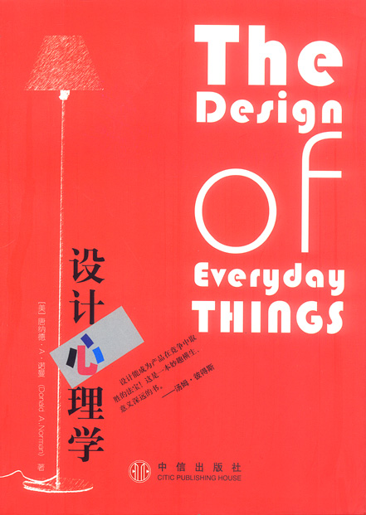
ENYA推荐
设计符合用户期望的产品

Slide 22
交互设计中心理论

Slide 23
交互设计的精确描述
交互设计是一种如何让产品易用，有效而让人使用产品的过程变得愉悦的技术，
它致力于把握目标用户和他们的期望，分析“人”本身的心理和行为特点，设计或改善用户在同产品交互时彼此的有效行为，和各种有效的交互方式，并对它们进行增强和扩充。

Slide 24
交互设计的核心理论
以用户为中心的设计和评估，也就是让用户参与整个设计过程。
操作方法：
观察用户——与用户进行交谈或者访谈——用户测试——分析用户测试结果——问卷调查——让用户直接参与设计

Slide 25
交互设计的目标——可用性目标
可行性——是否可以完成必须的任务
有效性——是否可以维持高效操作
安全性——是否可以预防错误并恢复错误
通用性——是否大部分目标用户都适用
易学性——是否可在短时间内掌握使用方法（10分钟）
易记性——再次使用时是否迅速回想起使用方法

Slide 26
交互设计的目标——用户体验目标
“用户体验”指的是用户在与系统交互时的感觉
目标：
令人满意，愉快
有趣的，富有启发性的
美观的
可激发创造性的
有成就感的并得到情感上的满足…………

Slide 27
交互设计原则
可视性
——功能可性越好，越方便用户发现和了解使用方法
反馈
——返回与活动相关的信息，以便用户能够继续下一步操作
限制
——在特定时刻显示用户操作，以防误操作

Slide 28
交互设计原则
映射
——准确表达控制及其效果之间的关系
一致性
——保证同一系统的同一功能的表现及操作一致
启发性
——充分准确的操作提示

Slide 29
交互设计基础方法

Slide 30

交互设计流程
1 产品及体验定位2 关键功能
3 产品目标用户
4 时间表
1 细化用户目标
2 明确应用场景
3 同类软件研究分析
1 根据目标场景拟订任务脚本
2 根据任务脚本规划软件功能分布，梳理操作流程
3 界面设计输出，可以是纸上原型或高保真原型
1 根据任务脚本进行专家评估或可用性测试
2 讨论和修改

Slide 31
私人秘笈——我的设计心得
1 打破砂锅 （了解需求时适用）
——WHAT? WHO? WHY? WHERE? WHEN?
2 编故事 （细化需求时适用）
—— HOW ？
3 画公仔 （沟通表达你的设计方向及思想时适用）
—— 快速纸上原型开发
4 借助外力 （检查设计时适用）
——请专家评估或请目标用户评估

Slide 32
小结
人机交互的历史以及定义（广义，狭义）
人机交互研究范畴以及行业信息（涉及领域，岗位）
推荐书籍（6本）
交互设计中心理论（定义，中心，目标，原则）
交互设计基础方法（开发流程，设计心得）

Slide 33
